Slide 2

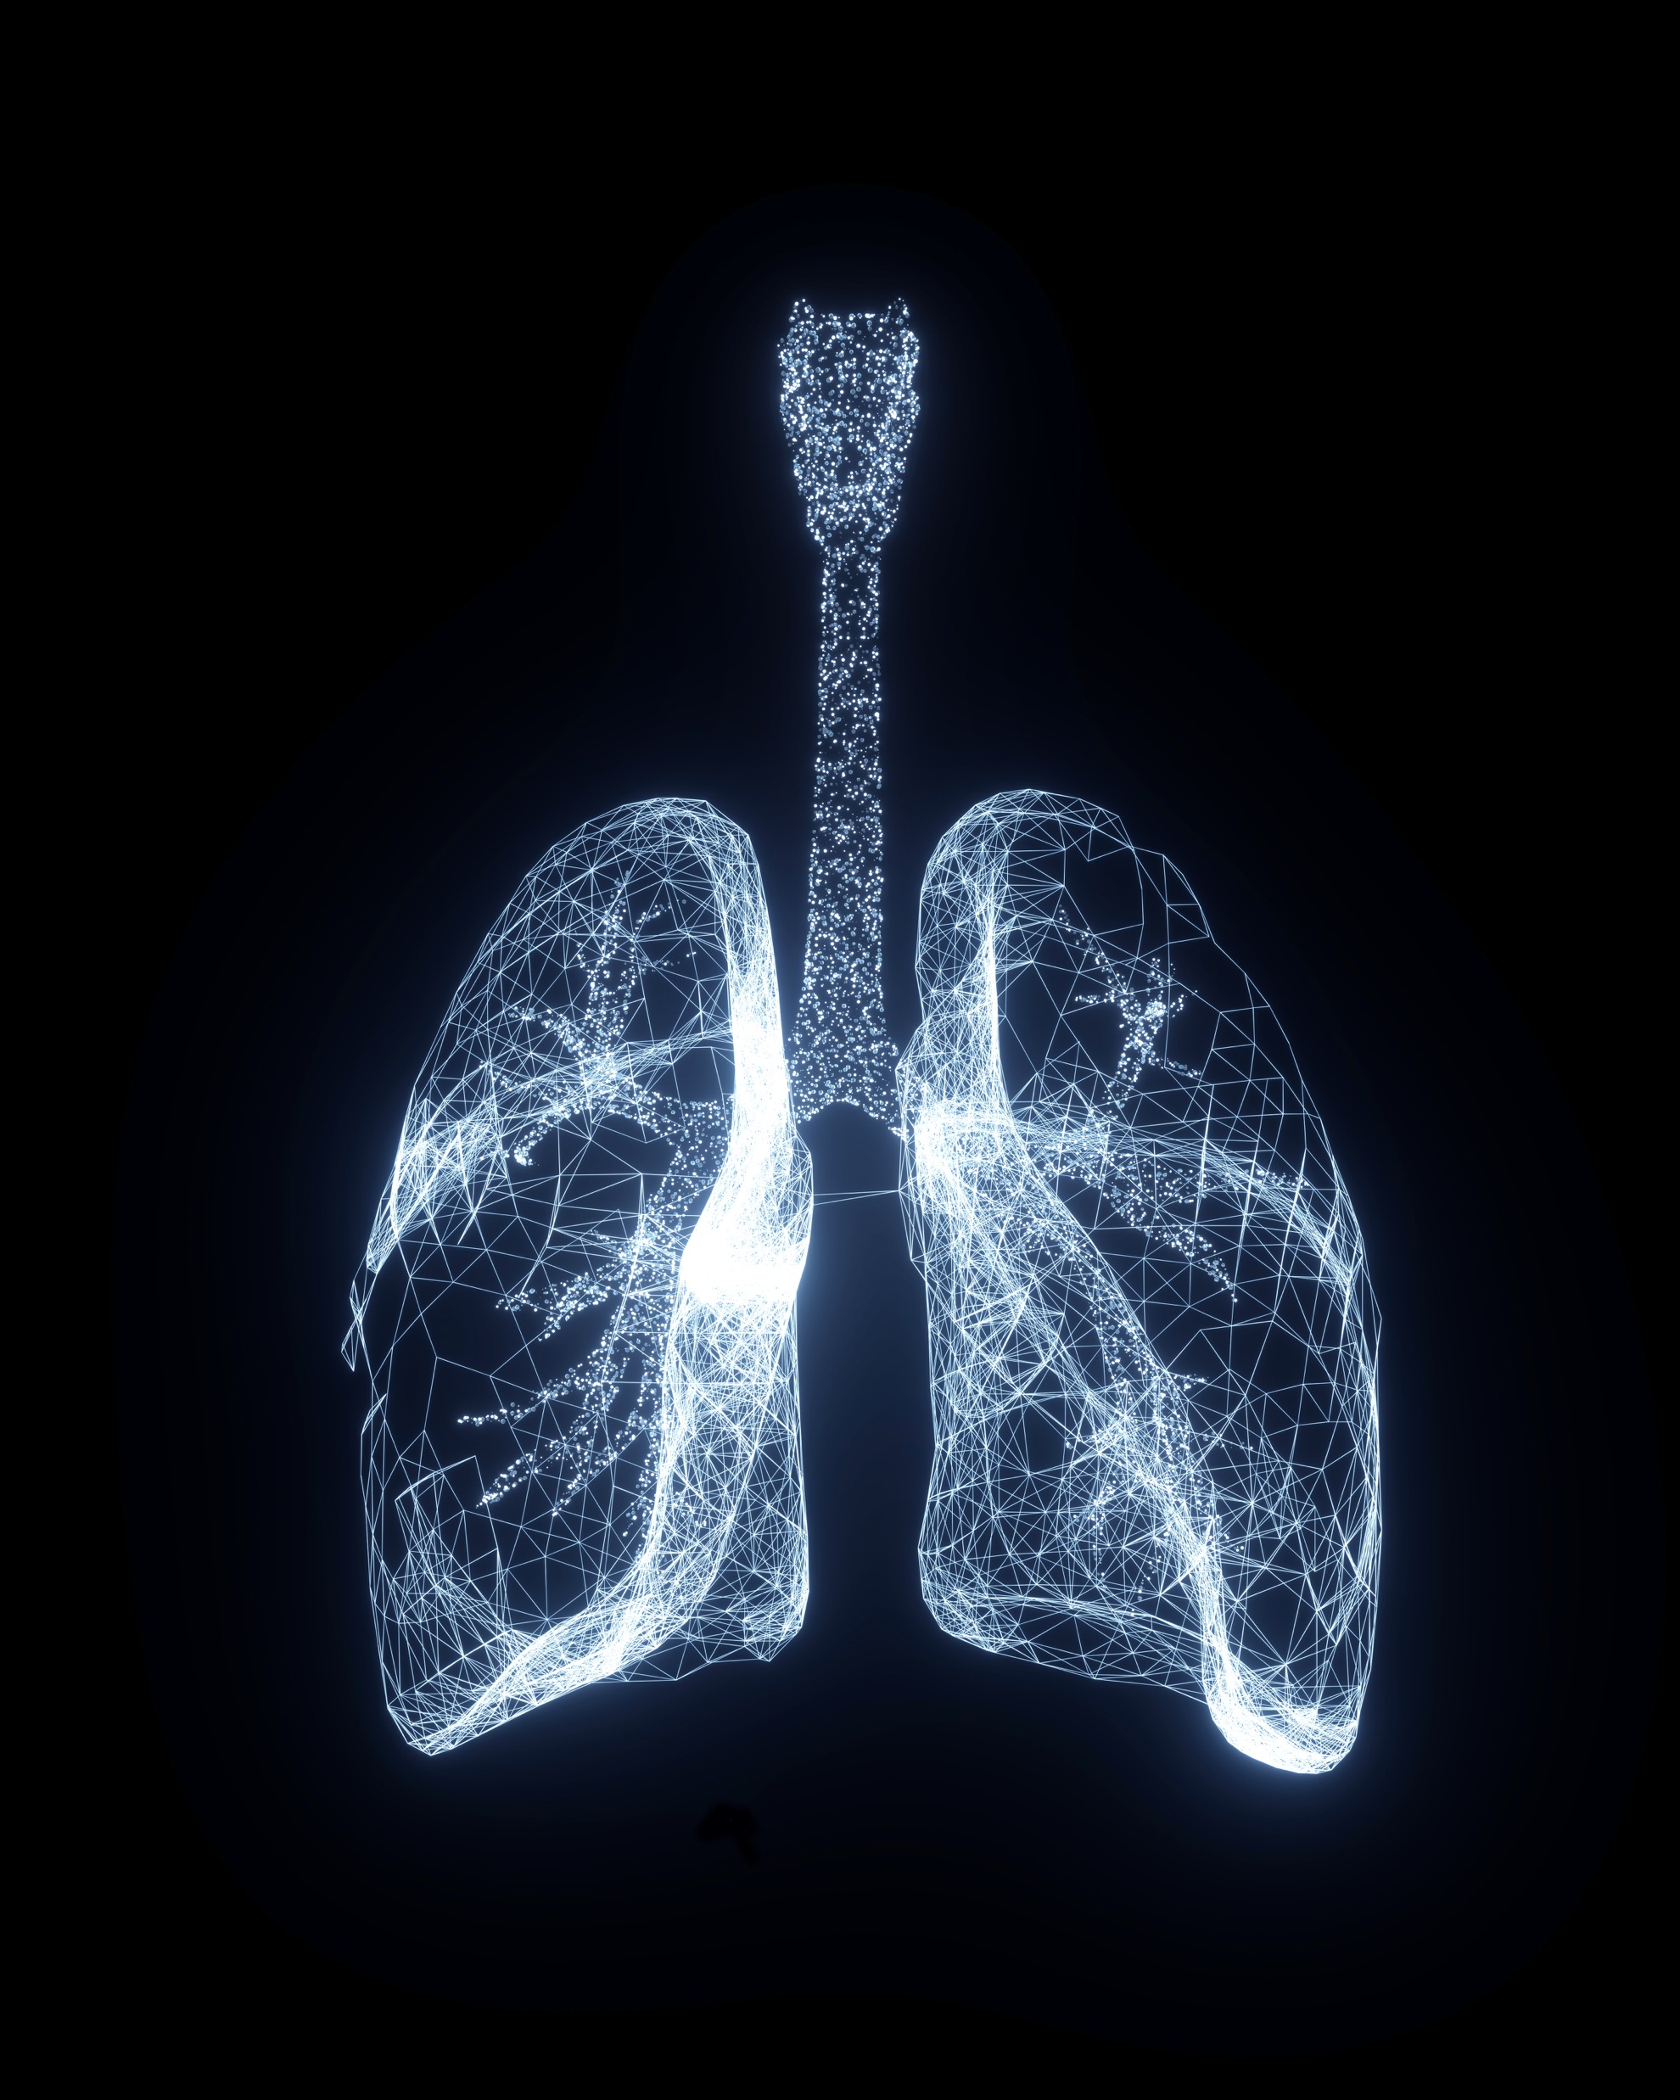
Pacjent przewlekle wentylowany w domu
Jacek Wawrzynek
Zakład Ratownictwa Medycznego
Śląski Uniwersytet Medyczny

Slide 3
Z jakimi schorzeniami to pacjenci?
W Polsce ponad 7 tys. osób korzysta w domu z wentylacji mechanicznej, czyli jest podłączonych do respiratorów.
To osoby ciężko chore, m. in. na zanik mięśni, stwardnienie rozsiane, zwłóknienie płuc, przewlekłą obturacyjną chorobę płuc (POCHP) czy deformację klatki piersiowej.
Jest także grupa pacjentów czasowo wentylowana w tej formie, np. w trakcie rehabilitacji po COVID, czy po długiej respiratoroterapii w OIT.
Dzięki rozwojowi technologii, osoby te mogą korzystać z respiratora poza szpitalem. Jeszcze 10 lat temu były przykute do lóżek szpitalnych.

Slide 4
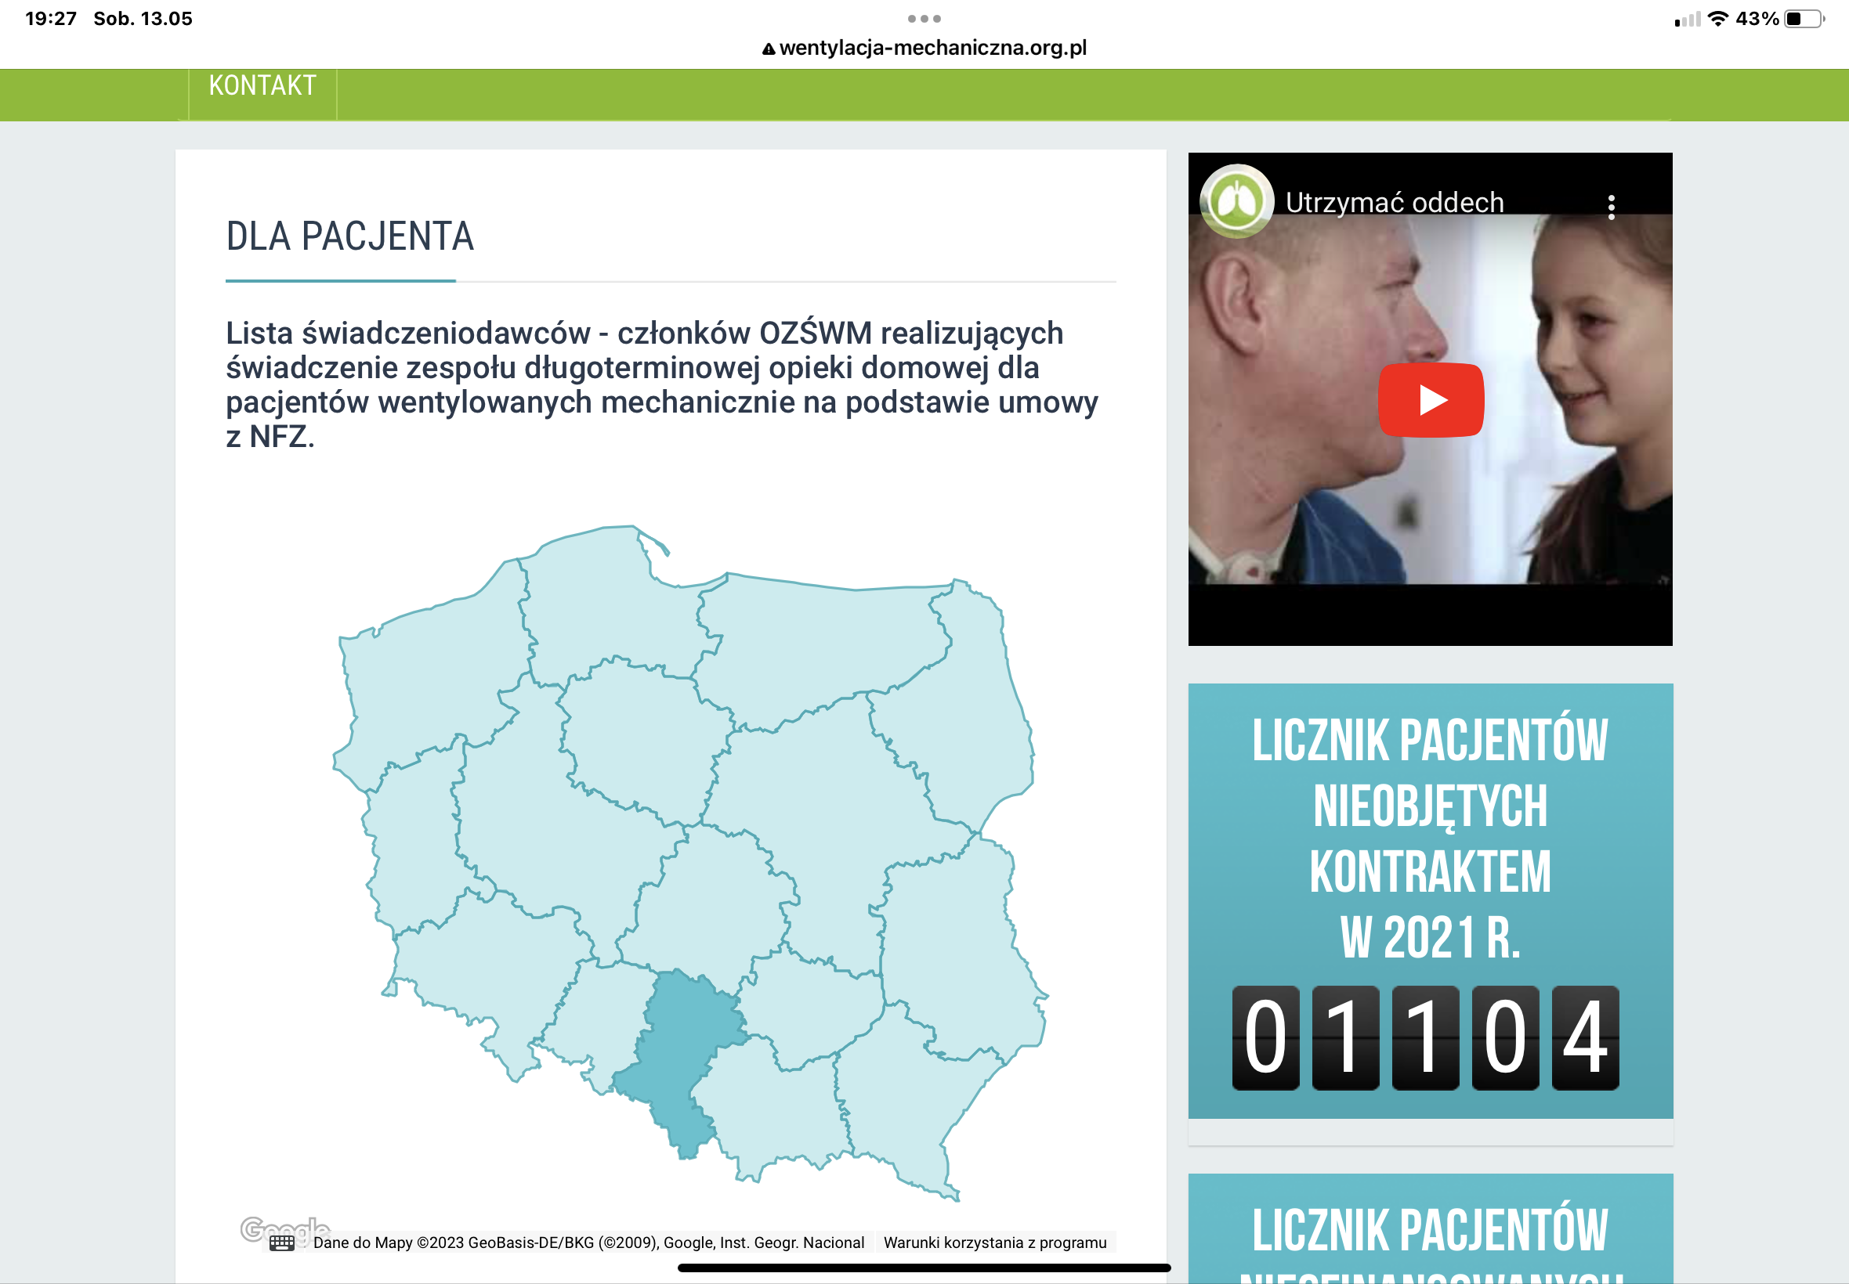
Organizacja systemu opieki domowej
Wentylacja domowa jest finansowana przez NFZ.
Pobyt w ZOL jest współfinansowany przez pacjenta.
W ramach wentylacji opiekę stanowi lekarz (zazwyczaj anestezjolog lub pulmonolog), pielęgniarka oraz fizjoterapeuta.

Slide 5
Jak wygląda codzienność?
Pacjenci są wentylowani przez kilka, kilkanaście godzin lub praktycznie stale.
Pacjenci wentylowani do 8 godzin dziennie otrzymują opiekę lekarza i pielęgniarki raz na kwartał.
Pacjenci wentylowani 8-16 godzin dziennie otrzymują opiekę lekarza co dwa tygodnie, pielęgniarki raz na tydzień oraz opiekę rehabilitanta dwa razy w tygodniu.
Pacjenci z tracheotomią lub wentylowani stale otrzymują opiekę lekarza raz w tygodniu, pielęgniarkę i fizjoterapeutę dwa razy w tygodniu.
Pacjenci wentylowani stale najczęściej przebywają w ZOL.

Slide 6
Nastawy wentylacji
Pacjent może być wentylowany w trybie CPAP. Taki CPAP właściwie nie różni się od CPAP-u możliwego do zrobienia z respiratora z ambulansu. Różnica polega jedynie na stężeniu tlenu.
Często stosowanym trybem jest tryb IVAPS. Jest on zbliżony do trybu Bi-level lub SIMV kontrolowanego ciśnieniowo.
Pacjent nie zawsze ma suplementację tlenu (z koncentratora).
Blokada klawiatury, trudność w obsłudze…

Slide 7
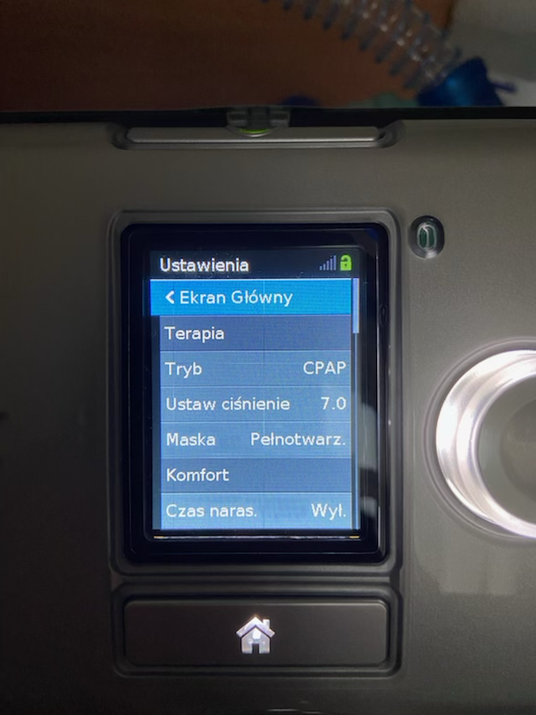
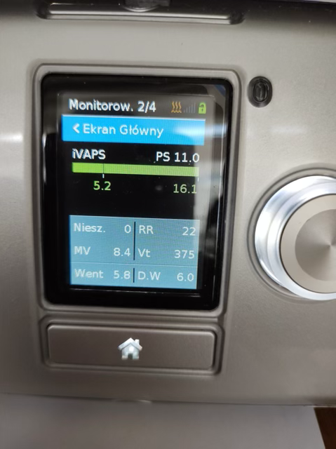
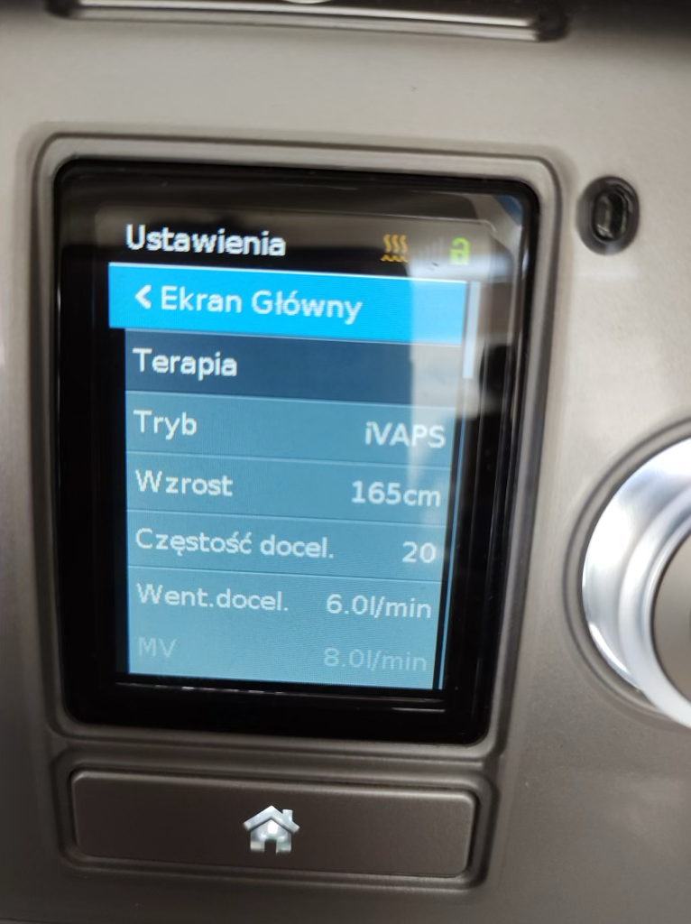
Jakim sprzętem dysponują?

Slide 8
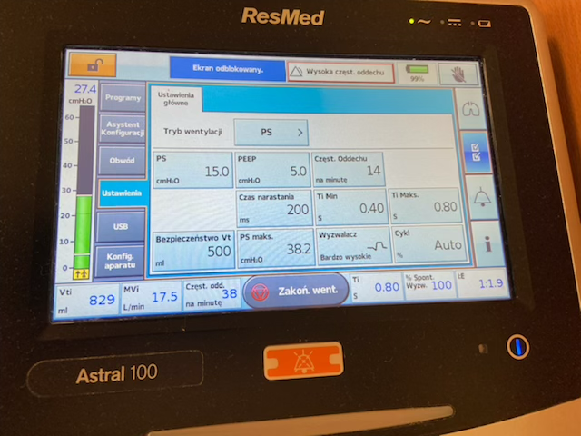
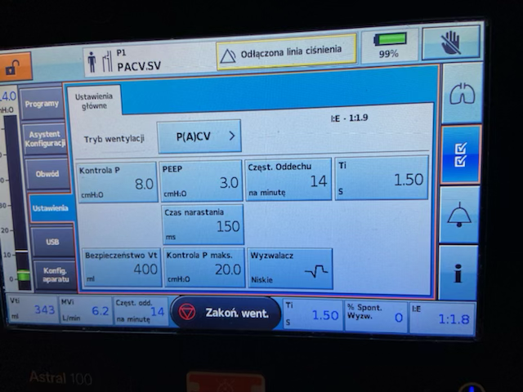
Jakim sprzętem dysponują?

Slide 9
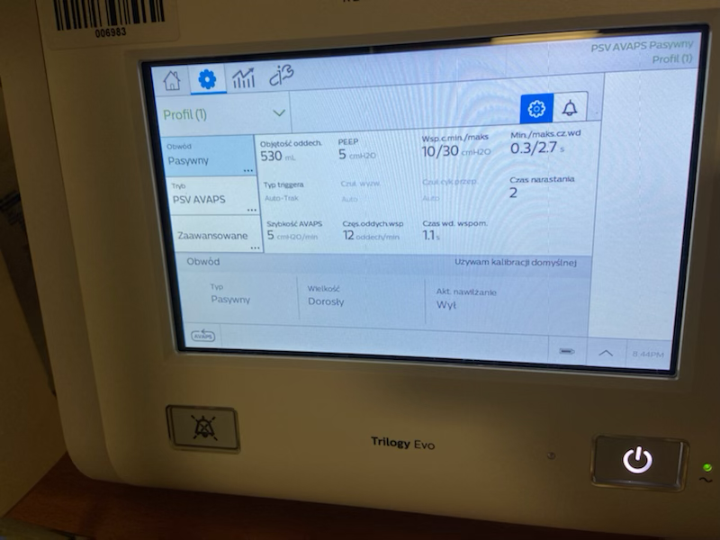
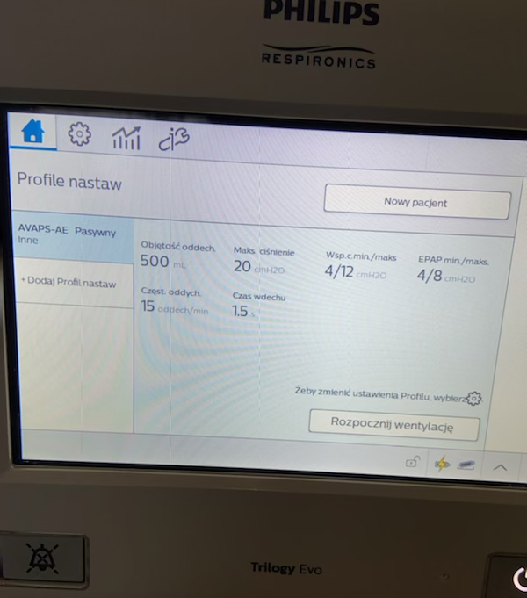
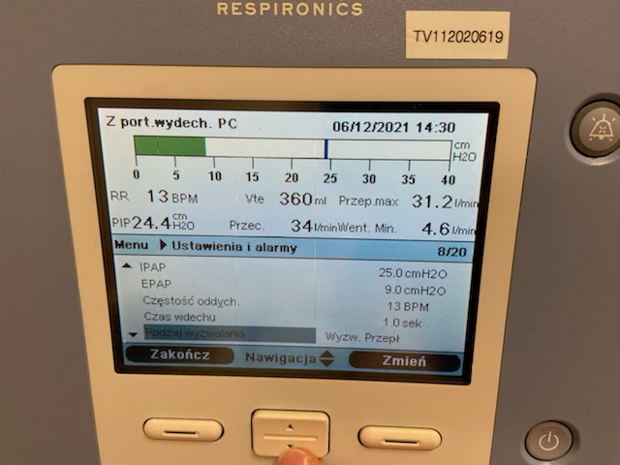
Jakim sprzętem dysponują?

Slide 10
Codzienne wyzwania - wezwania
Duszność
Obturacja
Nadmiar wydzieliny
Niedrożność rurki
Desaturacja
Infekcja
Awaria sprzętu
Skontaktuj się z lekarzem prowadzącym lub lekarzem dyżurnym

Slide 11
Gdzie zawieźć pacjenta? Zabrać respirator?
Respirator zawsze jedzie z pacjentem, nieważne czy to niewydolność oddechowa czy złamana kończyna.
Infekcyjny pacjent lub pacjent z niestabilnością oddechowa może wymagać zaplecza intensywnej terapii – nie zawsze najbliższy szpital jest najlepszym wyborem.
Przekaż w szpitalu także dane kontaktowe lekarza prowadzącego z wentylacji domowej.

Slide 12

Dziękuję
Jacek Wawrzynek jwawrzynek@sum.edu.pl tel. 608577338

